Slide 1
Аудит как механизм выявление наиболее актуальных проблем в управлении качеством образования в школах с низкими результатами обучения и школах, функционирующих в неблагоприятных социальных условиях
Государственное бюджетное учреждение
дополнительного профессионального образования
«Челябинский институт переподготовки и повышения квалификации работников образования»
Коптелов Алексей Викторович, зав. кафедрой управления, экономики и права
ГБУ ДПО ЧИППКРО,
Почетный работник общего образования РФ, к.п.н.

Slide 2
Управленческий Аудит
Аудит - независимая проверка бухгалтерской (финансовой) отчетности аудируемого лица в целях выражения мнения о достоверности такой отчетности.
(№ 307 – ФЗ от 30.12.2008 г. «ОБ АУДИТОРСКОЙ ДЕЯТЕЛЬНОСТИ»)
Аудит системы управления организации – самая первая мера, которая должна предприниматься, когда у организации начинаются проблемы, если она хочет выйти на мировые рынки или же просто расширить свое влияние в уже занимаемом сегменте.
Бизнес-консультант С.М. Перминов
http://www.perminovs.ru/konsalting/audit-sistemi-upravlenija/

Slide 3
Подходы к рассмотрению понятия «управленческий аудит»
управленческий аудит как инструмент оценки результативности, эффективности, социальной значимости и деловой активности, выявления наличия или отсутствия рисков неэффективного;
управленческий аудит как разновидность аудита на соответствие;
управления управленческий аудит как один из видов консультационных услуг, как процесс изучения деловых операций.

Slide 4
Технология взаимодействия
До проведения аудита системы управления необходимо:
четко определить цель проведения аудита – от этого будет зависеть зона обследования и формат отчетных материалов;
сформировать перечень документов, имеющих отношение к системе управления, изучение которых должно проводиться в рамках аудита;
определить круг лиц, с которыми будет проводиться интервью для выявления позитивных и негативных проявлений текущей системы управления, а также для определения их потребностей в развитии системы управления.

Slide 5
Нормативно-правовые и методические основания управленческого аудита
Федеральный закон «Об образовании в Российской Федерации» № 273 –ФЗ (п. 2 ст. 30 «Локальные нормативные акты, содержащие нормы, регулирующие образовательные отношения»)
Постановление Правительства Российской Федерации от 17 мая 2017 г. № 575 «О внесении изменений в пункт 3 Правил размещения на официальном сайте образовательной организации в информационно-телекоммуникационной сети «Интернет» и обновления информации об образовательной организации»
Письмо МОиН Челябинской области от 11 июля 2017 г. № 1201 / 6420 «О результатах федерального государственного контроля качества образования общеобразовательных организаций в 2016/2017 учебном году»

Slide 6
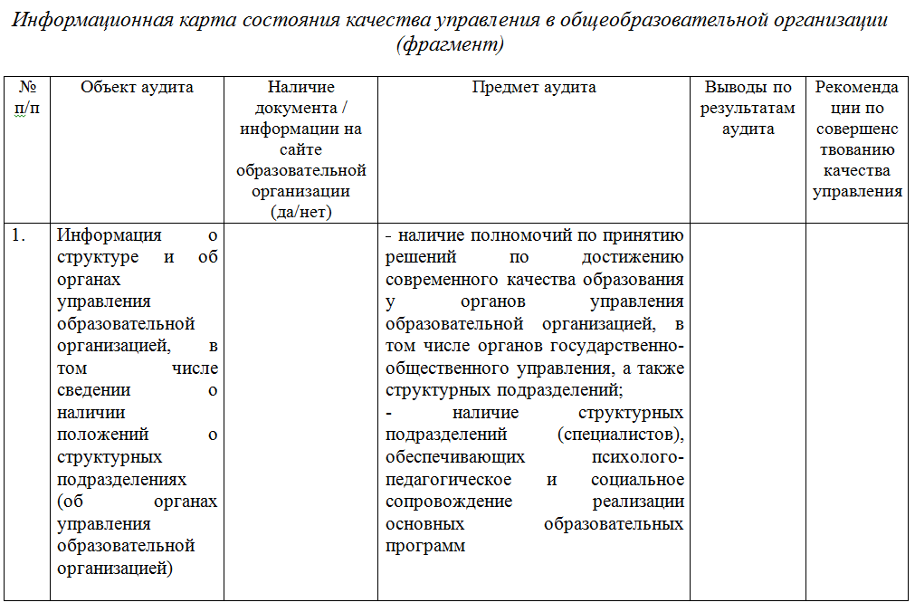
Аудит качества управления в школах

Slide 7
Объекты аудита
Информация о структуре и об органах управления образовательной организацией, в том числе сведении о наличии положений о структурных подразделениях (об органах управления образовательной организацией)
Положение о режиме работы
Положение о текущем контроле успеваемости и промежуточной аттестации обучающихся
Отчет о результатах самообследования
Предписания органов, осуществляющих государственный контроль (надзор) в сфере образования
Основные образовательные программы
Методические и иные документы, разработанные образовательной организации для обеспечения образовательного процесса

